Slide 1
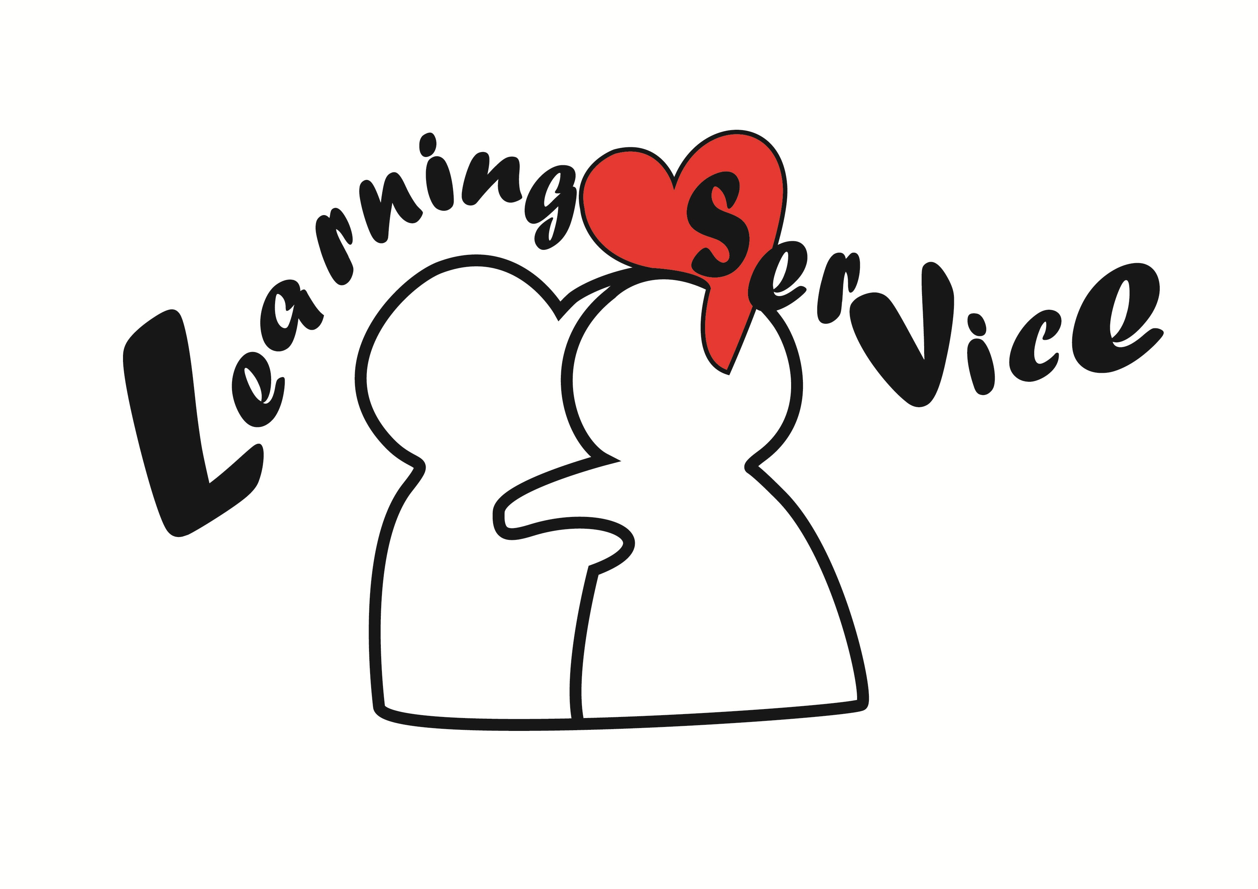

服務與學習

Slide 2

服務學習
1967年，美國南部教育董事會首先提出這名詞，隨後在美國各級學校普遍推展。

Slide 3

服務學習的定義
(1)學校與社區結合
從服務活動參與，獲得有組織的服務經驗，但服務活動要符合社區的真正需求。

Slide 4

(2)服務與課程結合
將學校所學的知識與技能，在自己社區的生活情境中提供服務

Slide 5

(3)強調學習的重要
針對服務活動中所見所為，進行思考、討論與寫作，已達成真正學習

Slide 6


(4)重視自我的發展
將學習場所從教室擴展到社區，有助於發展對他人關心的情感。透過計畫性的服務活動與結構化的反思，以滿足被服務者的需求，並促進服務者的發展。

